Slide 1
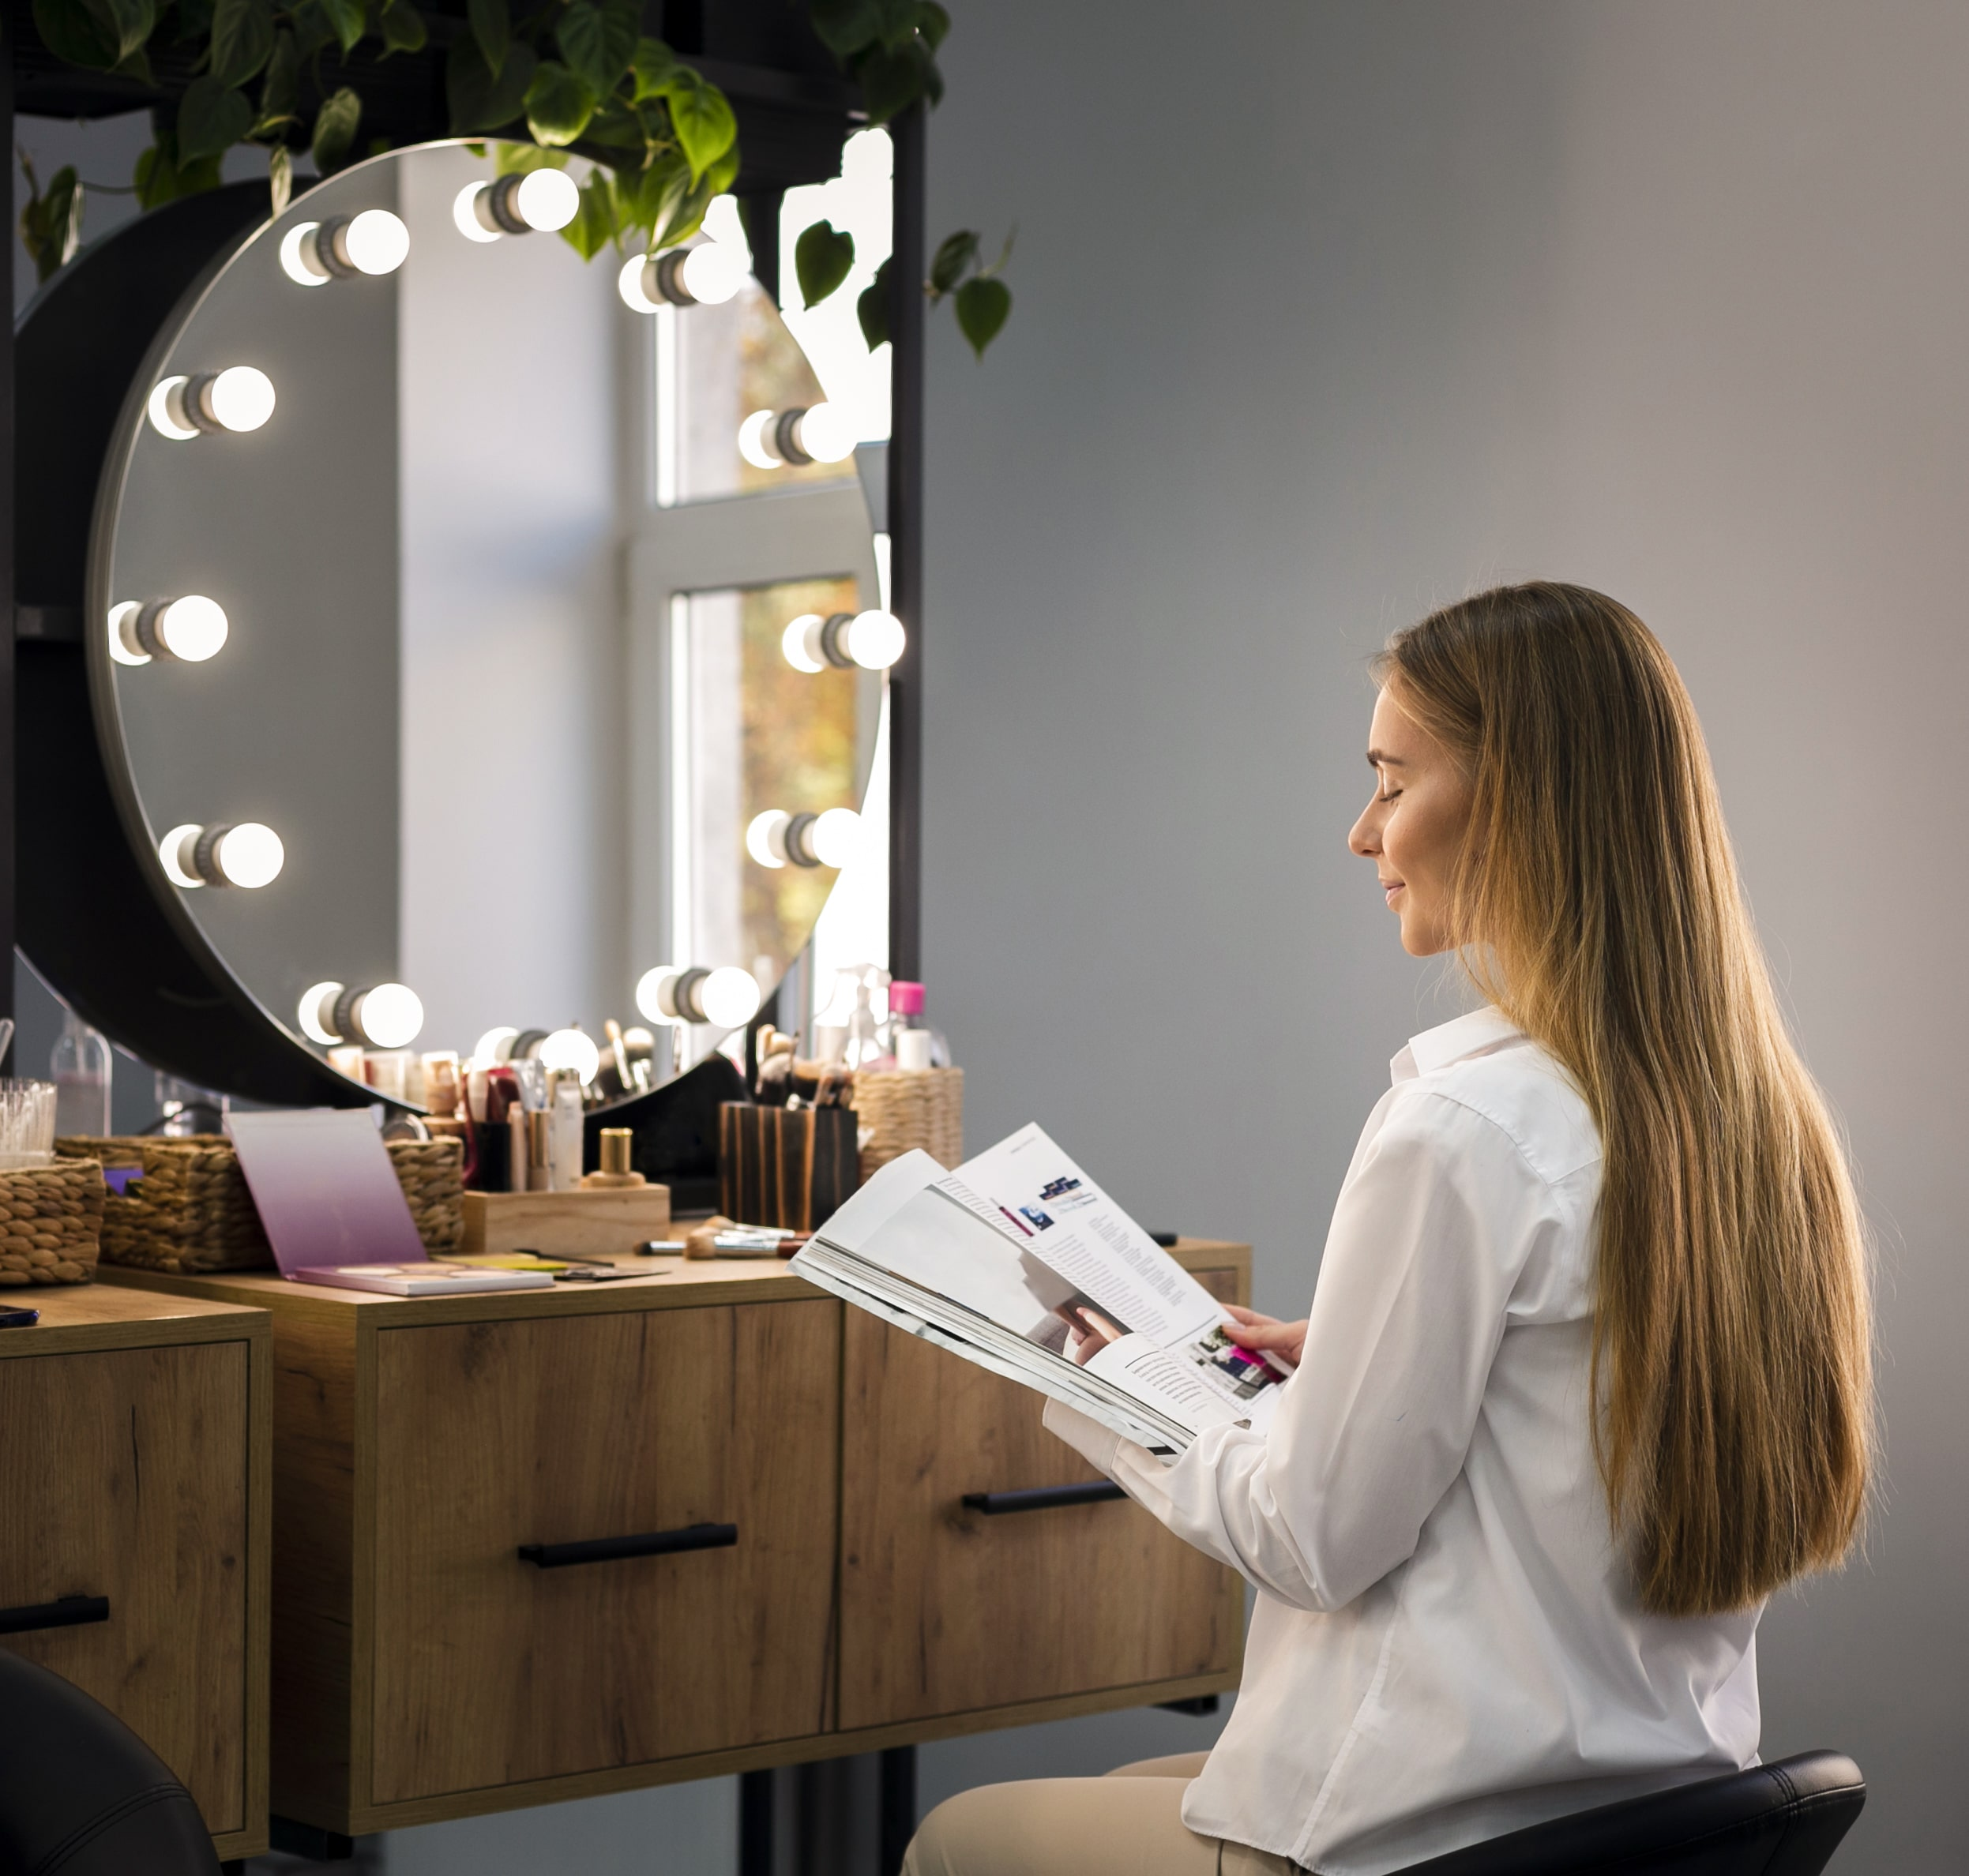
This is FOREVER Chic
Fortalezas y debilidades del equipo de trabajo

Slide 2
FORTALEZAS
ESCUCHA
Los profesionales saber escuchar, pues estos escuchan a los demás y valorar sus aportaciones.
ATENCION
COMUNICACIÓN
Los profesionales se esfuerzan por atender muy bien a sus clientes.
Los profesionales tienen dotes comunicativos, pues la comunicación entre los miembros es el principal aumenta de la eficacia del trabajo.
AMBIENTE
ENTUSIASMO
Existe una buena sinergia de trabajo entre los profesionales
Los profesionales son entusiastas con el futuro del salón.
Los profesionales crean un buen ambiente laboral.

Slide 3
DEBILIDADES
Falta de interés por mantenerse actualizado con los avances del mundo de la belleza.
Carecen de sentido de pertenencia o sentimiento de pertenencia hacia el salón.
Los profesionales no le crean la necesidad al cliente de tomar otros servicios que presta el establecimiento.
1
2
3
4
5
6
Falta de versatilidad de los profesionales, pues estos deben conocer y prestar la gran mayoría de servicios en caso de que el salón y los clientes lo requieran.
Algunos profesionales se conforman con la masa de clientes que ya tiene el salón y no buscan nuevos clientes.
En los tiempos muertos del salón los profesionales no utilizan su tiempo libre en crear estrategias con la community manager o en mantenerse a la vanguardia en el cuidado capilar.

